Slide 1

同济大学
TONGJI UNIVERSITY
基于KNN优化的经济预测混合模型
及其在智慧城市中的应用
报告人：方志晗 学号：1152703
指导老师：穆斌（教授）

Slide 2
同济大学
TONGJI UNIVERSITY
研究背景及问题定义
预测模型及其工程实践
预测结果分析

Slide 3
同济大学
TONGJI UNIVERSITY
研究背景及问题定义

Slide 4
同济大学
TONGJI UNIVERSITY
研究背景
国民生产总值GDP是衡量一个国家或者地区经济发展的重要指标；
税收收入是政府财政主要来源，是制定城市规划方案的基础；
GDP和税收收入作为城市发展的重要指标，能够代表一个地区经济发展水平；
因此，科学的GDP和税务预测对于城市管理者来说至关重要。

Slide 5
同济大学
TONGJI UNIVERSITY
研究现状
当前研究现状：
时间序列预测方法
马尔科夫预测模型
回归模型
灰色理论模型
神经网络模型
研究特点：
按年分析预测
按月分析预测没有考虑月份数据与年份数据的特点

Slide 6
同济大学
TONGJI UNIVERSITY
研究概述
传统预测模型
月份经济数据的特点
神经网络模型
经济目标（年）
经济政策（年）
整体规划（年）
外商投资（年）
……
混合模型
回归模型

Slide 7
同济大学
TONGJI UNIVERSITY
工程概述
智慧城市系统
BI系统
经济BI子系统
人口BI子系统
税收预测
BI系统
经济BI子系统
GDP预测
KPI系统
水环境BI子系统
经济关联分析

Slide 8
同济大学
TONGJI UNIVERSITY
预测模型及其工程实践

Slide 9
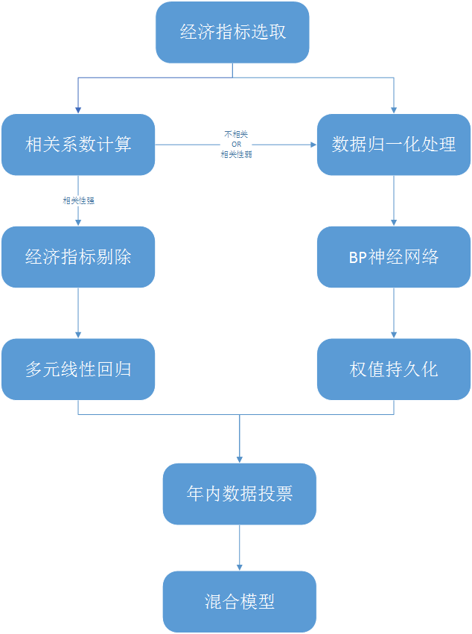
同济大学
TONGJI UNIVERSITY
模型概论
两种成熟模型
年内月份投票
优化混合模型

Slide 10
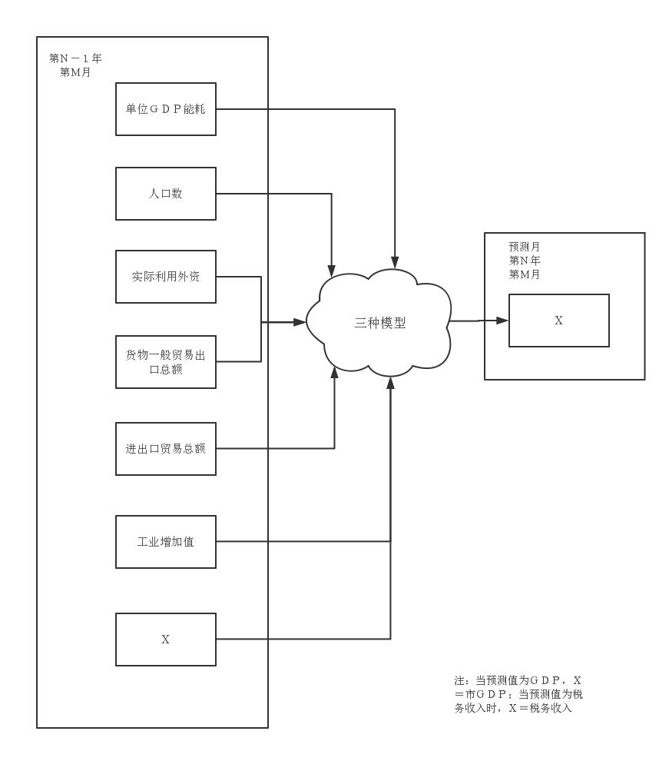
同济大学
TONGJI UNIVERSITY
经济指标选取
神经网络模型
多元线性回归
优化混合模型

Slide 11
同济大学
TONGJI UNIVERSITY
多元线性回归模型
1. 计算样本估计与实际值的方差和
2. 在方差和上对每个参数估计求偏导
3. 当偏导值为0时，表示误差最小

Slide 12
同济大学
TONGJI UNIVERSITY
多元线性回归模型
模型特点：
当多个变量与因变量之间的关系为线性关系时，回归效果较好
对于非线性数据拟合度较差

Slide 13
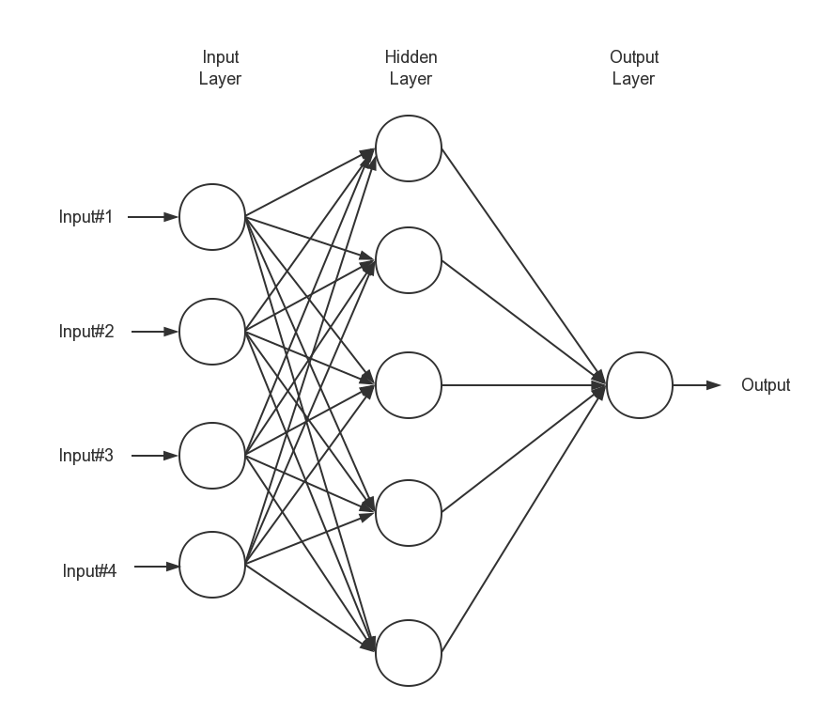
同济大学
TONGJI UNIVERSITY
神经网络模型
参数设置
1. 三层神经网络；
2. 输入层神经元个数为指标个数；
3. 隐藏层神经元个数为指标个数/2;
4. 激活函数采用sigmoid函数；
5. 对数据进行归一化处理；
6. 缩小数据归一后倍数，以便处理预测值大于熟练数据中最大值的情况；

Slide 14
同济大学
TONGJI UNIVERSITY
神经网络模型
模型特点：
对非线性数据拟合度也很好；
收敛慢，容易出现过度拟合或者拟合不充分的情况；
我们采用权值持久化的方法处理数据。

Slide 15
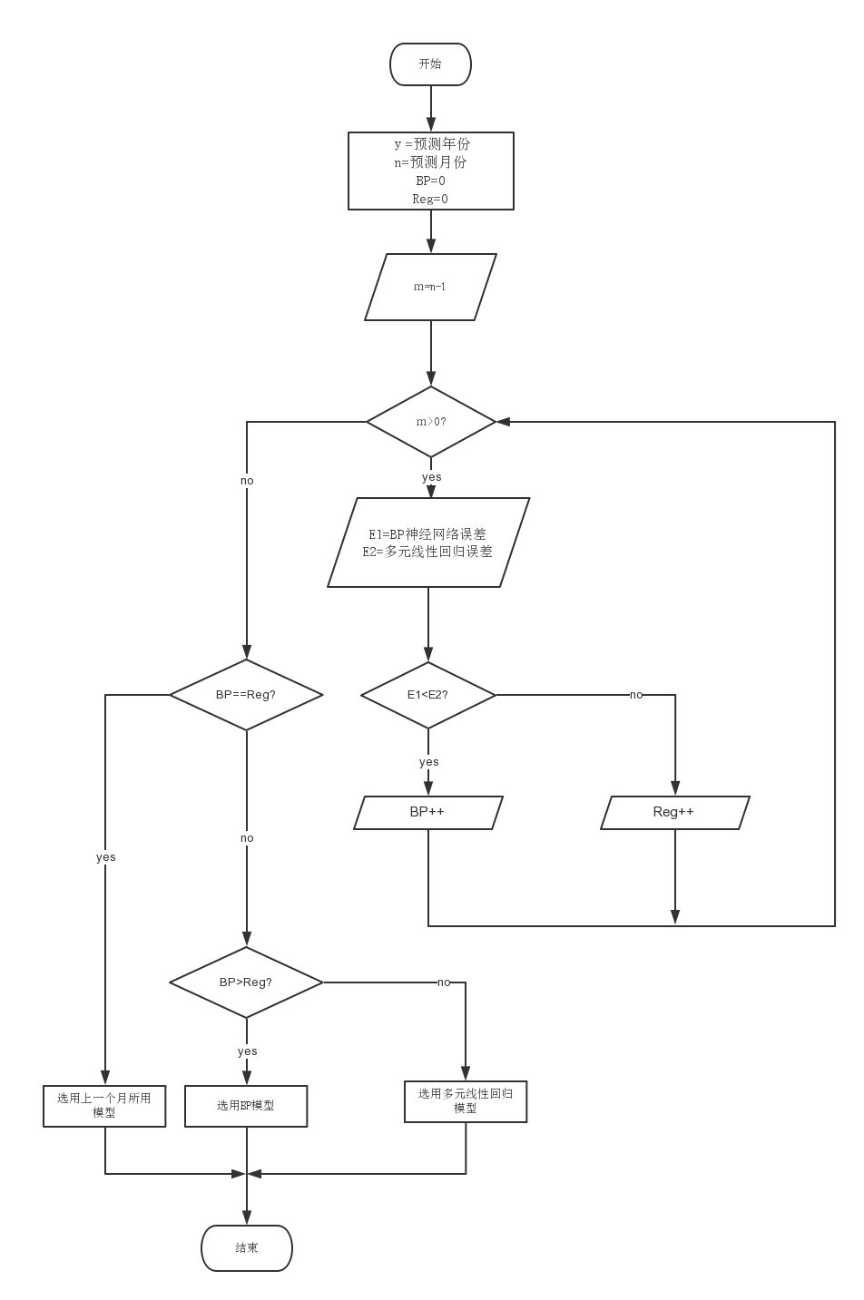
同济大学
TONGJI UNIVERSITY
年内临近投票算法
算法描述如下：
（1）如果预测月份为当年第一月，计算前一年12个月中BP神经网络模型和多元线性回归模型作为更好模型的月数，月数高者为该年的最优模型，将该模型作为一月的预测模型；
（2）如果预测月份为当年第n月（1<n≤12），则我们利用1到n-1的预测误差来对第n月的预测模型进行投票，误差较小的模型在该月拥有一票；
（3）如果在前n-1个月中，多元线性回归模型和BP神经网络模型拥有的票数相等，则在此时n-1月有2票的权利，即n的前一个月在此时有一票决定权。

Slide 16
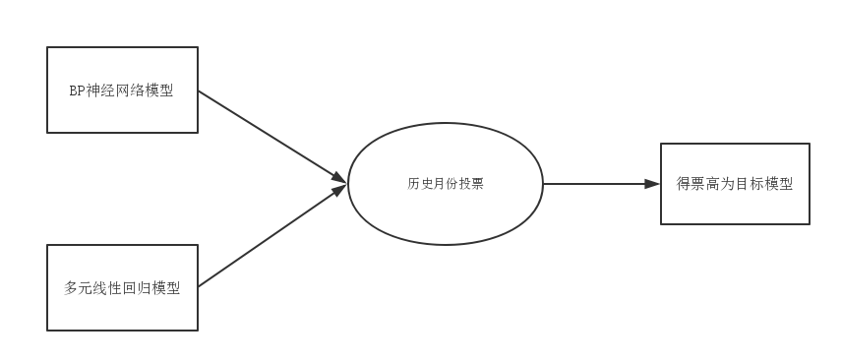
同济大学
TONGJI UNIVERSITY
经济预测混合模型
理论前提：
同一年的整体经济环境改变不大；
经济政策按年发布，经济发展目标按年制定；
人口流动按年循环；
因此年内经济发展可以互相借鉴；

Slide 17
同济大学
TONGJI UNIVERSITY
GDP与税务关联度变化
相关系数的计算公式计算如下：
即：

Slide 18

同济大学
TONGJI UNIVERSITY
智慧城市工程实现
MVC：分层模型
通过智慧城市KPI系统录入经济数据存于数据库中；
通过Service层接口调用预测模型
Java+Mysql
使用YamlParser将生成的JavaBean转化为Yml格式数据存储于硬盘；
利用YamlParser读取Yml格式数据并转换为JavaBean格式便于后台
Jekyll可以读取Yml数据格式并将其转换为静态页面；
将数据持久化为静态页面格式可以减少IO和模型计算的时间损耗。

Slide 19
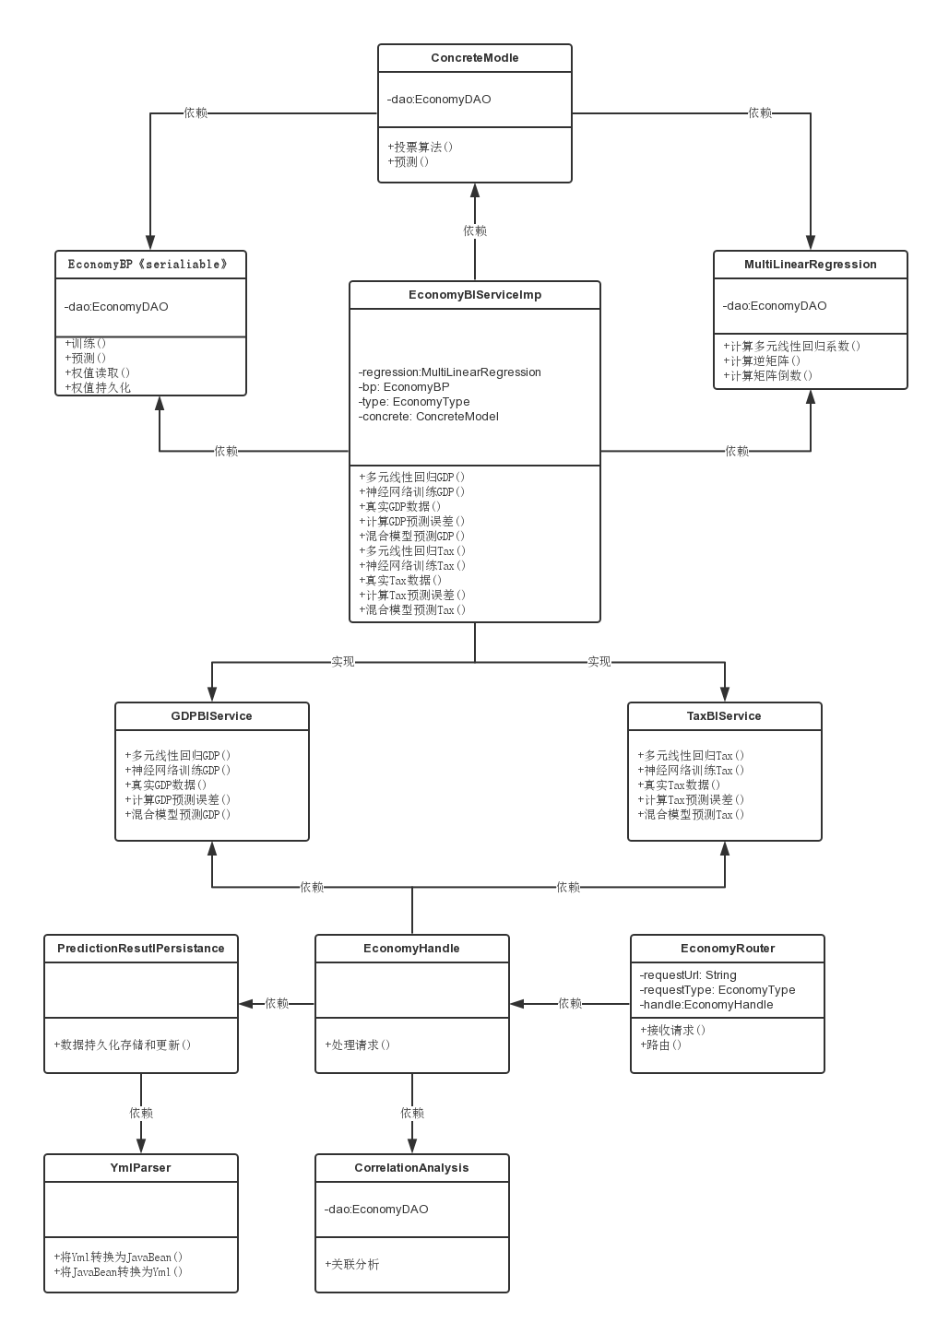
同济大学
TONGJI UNIVERSITY

Slide 20
同济大学
TONGJI UNIVERSITY
预测结果分析

Slide 21
同济大学
TONGJI UNIVERSITY
模型测试数据集及验证方法
数据集：
将2001年到2012年12年144个月的GDP和税务收入作为预测目标；
计算预测目标的预测值；
验证方法：
计算三种模型预测值与当月实际数据的差值；
差值最小的模型记为当月的最优模型；
计算一年中三种模型每个模型最为最优模型的月份数目，月份最多者为该年的最优模型。
计算这144个月来三种模型最为最优模型的月份，以此评价三种模型的好坏。

Slide 22
同济大学
TONGJI UNIVERSITY
三种模型GDP预测
年月 | BP最优月数 | 回归模型最优月数 | 混合模型最优月数
2001年 | 9 | 3 | 9
2002年 | 6 | 6 | 6
2003年 | 0 | 12 | 12
2004年 | 0 | 12 | 12
2005年 | 10 | 2 | 10
2006年 | 0 | 12 | 11
2007年 | 0 | 12 | 12
2008年 | 11 | 1 | 11
2009年 | 12 | 0 | 12
2010年 | 4 | 8 | 8
2011年 | 0 | 12 | 12
2012年 | 12 | 0 | 11
合计 | 64 | 80 | 126
命中率 | 44.44% | 55.56% | 87.5%

Slide 23
同济大学
TONGJI UNIVERSITY
三种模型税务预测
年月 | BP最优月数 | 回归模型最优月数 | 混合模型最优月数
2001年 | 0 | 12 | 12
2002年 | 0 | 12 | 12
2003年 | 9 | 3 | 9
2004年 | 0 | 12 | 11
2005年 | 12 | 0 | 11
2006年 | 12 | 0 | 12
2007年 | 0 | 12 | 11
2008年 | 0 | 12 | 12
2009年 | 12 | 0 | 11
2010年 | 1 | 11 | 10
2011年 | 8 | 4 | 7
2012年 | 0 | 12 | 11
合计 | 54 | 90 | 118
命中率 | 37.5% | 62.5% | 81.94%

Slide 24
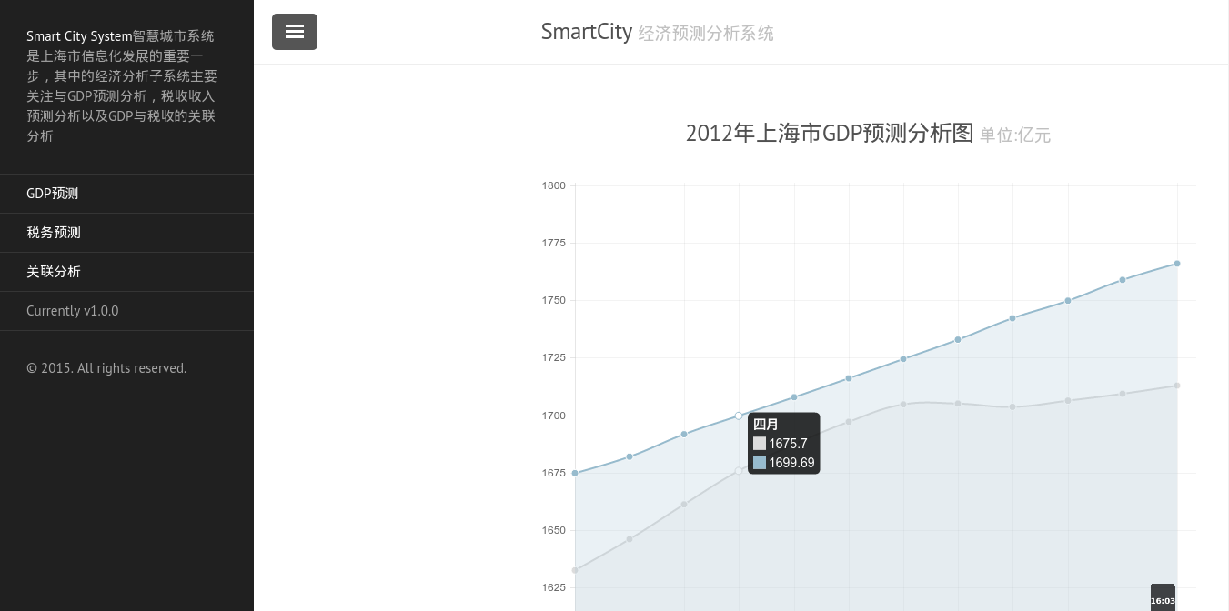
同济大学
TONGJI UNIVERSITY
混合模型预测结果

Slide 25
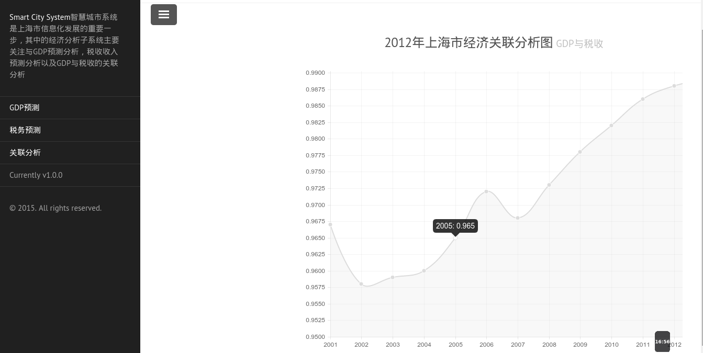
同济大学
TONGJI UNIVERSITY
关联分析结果

Slide 26
THANK YOU

